Slide 1
ПСИХОЛОГІЧНІ ОСОБЛИВОСТІ ЖЕРТВ ДОМАШНЬОГО НАСИЛЛЯ
(на прикладі жінок)
Жертвами насильства в сім'ї можуть бути жінки, чоловіки та неповнолітні.
Жертва домашнього насильства часто не здатна самостійно зважитися на розрив відносин із насильником через:
страх помсти з боку насильника;
невпевненість в собі, почуття ізоляції, власного безсилля та безпорадності;
фінансову залежність, відсутність альтернативного місця проживання;
небажання позбавляти дітей батька;
через страх, що насильник мститиме не тільки їй, а й дітям;
страх засудження з боку родичів та знайомих, почуття сорому за те, що відбувається в сім’ї;
формування стійких захисних механізмів:
виправдання насильницьких дій («Б'є – значить любить», «Ревність – ознака справжнього кохання»),
зменшення значення насильства («Сімей без сварок не буває», «Він не завжди такий, тільки коли вип'є або сильно втомиться, а так він гарний батько, чоловік», «Він не бив мене, а просто розлютився»),
переконання себе і оточуючих у нормальності насильницьких відносин («Що ж поробиш, у кожній другій сім'ї чоловік такий», «Усі чоловіки однакові»)
пошук причини в собі («Я сама його спровокувала, він не хотів», «Я сама винна – не встигла вчасно виконати свої обов'язки по господарству»). Подібні захисні механізми дозволяють жінці вирішити складну дилему: визнати свої сімейні стосунки помилкою, а дії насильника неприпустимим, а значить, «зруйнувати» свою сім'ю або зберегти шлюб і закрити очі на насильство.

Slide 2
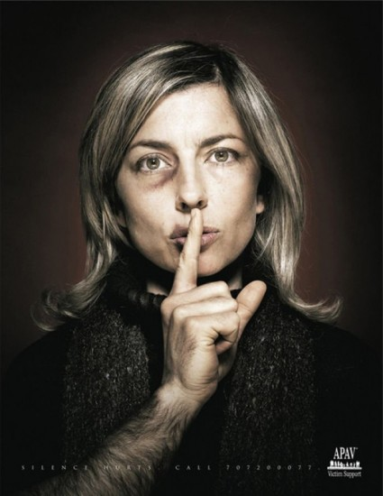
Жінки-жертви сімейного насильства характеризуються такими основними рисами:
Занижена самооцінка, невпевненість у собі, почуття власної слабкості та безсилля.
Почуття самотності та безпорадності.
Підвищена тривожність, страх за своє життя та за благополуччя дітей.
Песимізм, звуження життєвої перспективи та уявлень про майбутнє.
Віра в міфи про нормальність насильницьких відносин.
Консервативні уявлення про шлюб та розподіл сімейних обов'язків.
Схильність брати відповідальність за дії насильника на себе.
Почуття провини та сорому через сімейну ситуацію та нездатність самостійно її змінити.
Віра в те, що сексуальні стосунки можуть налагодити подружні взаємини.

Slide 3
Фізичні ознаки:
поганий стан фізичного та психічного здоров’я;
синці, садна, пошкодження м'яких тканин та опорно-рухового апарату;
сліди укусів незвичайної форми на тілі;
недотримання правил особистої гігієни;
втрата маси тіла, зневоднення;
наявність викиднів, мертвонароджених дітей, передчасних пологів, дефіцит маси тіла у новонароджених.
Сексуальні ознаки:
порушення сексуальності (сексологічні та сексопатологічні симптоми);
травми та пошкодження статевих органів;
наявність викиднів, мертвонароджених дітей, передчасних пологів, дефіцит маси тіла у новонароджених.

Slide 4
Економічні ознаки:
недостатня можливість / відсутність можливості розпоряджатися сімейним бюджетом та власними грошима;
відмова від роботи/освіти або робота на певній посаді під тиском чоловіка;
робота, обумовлена необхідністю утримувати чоловіка, який водночас контролює чи забирає всі фінанси у сім’ї;
одяг та взуття, що не відповідають сезонним та погодним умовам, або візуальні ознаки сильної зношеності, що не відповідає реальним фінансовим можливостям сім’ї;
недоїдання;
наявність житлових проблем.

Slide 5
Психологічні ознаки домашнього насильства у жінок:
невідповідність отриманих ушкоджень поясненням жінки;
історії про відвідування лікарів, які не відповідають дійсності;
недостатнє лікування чи невиконання лікарських розпоряджень, що пояснюється «відсутністю часу», «незначністю хвороби» тощо;
самолікування неадекватне захворюванню;
відкладання відвідування психолога/психотерапевта або відмова від психологічної та іншої допомоги, спрямованої на прояснення та корекцію ситуації;
страхи, невмотивована тривога, безініціативність, нерішучість, почуття безпорадності;
депресія, нав'язливі думки та дії (наприклад, нав'язливе розчісування однієї і тієї ж пасми волосся, розгойдування на кріслі тощо);
надмірне збудження, безсоння, сонливість, уповільненість мови та рухів (це часто сприймається жінкою як ознака лінощів і викликає почуття провини);
втрата соціальних контактів із родичами та друзями, гостре почуття самотності та ізольованості;
уникнення прямого погляду в очі співрозмовнику, «приниженість» у поведінці та положенні тіла (опущені плечі, сутулість, опущена голова тощо);
суїцидальні наміри, загрози позбавлення життя;
почуття провини за отримані фізичні ушкодження;
нездатність адекватно оцінювати власне майбутнє, свої вчинки та дії інших людей;
поєднання підозрілості з надмірною довірливістю.

Slide 6
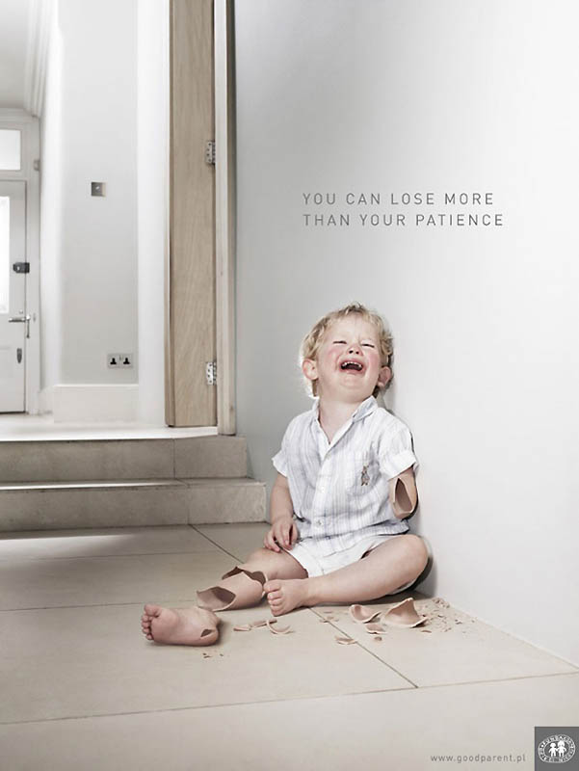
НАСИЛЬСТВО ЩОДО НЕПОВНОЛІТНІХ
Фізичне насильство – будь-яке навмисне завдання неповнолітньому тілесних ушкоджень батьками або особами, які виховують дитину.
Цей вид насильства призводить до серйозних наслідків як для фізичного, так і психічного здоров’я.
Багато батьків сприймають тілесні покарання як адекватну форму виховання, посилаючись на досвід у власній сім'ї або пояснюючи це як єдиний ефективний спосіб виховання, що дозволяє досягти слухняності дитини. Проте авторитет у власних очах дитини такий батько ніколи не зможе завоювати. Це буде страх, що поєднується із зневагою та неприйняттям такого вихователя. Крім того, дитина зрозуміє правило застосування фізичної сили з метою відстоювання своєї позиції. Таким дітям у майбутньому буде дуже складно контролювати свою агресію та імпульсивність.

Slide 7
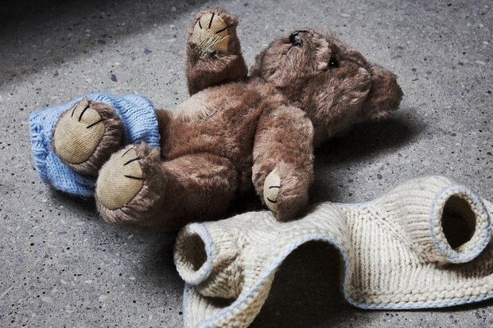
Сексуальне насильство – використання дитини іншим членом сім'ї для отримання сексуального задоволення, а також розбещення неповнолітньої особи, її залучення до проституції та порнографії.
Характеризується високою латентністю. Сім'ї з інцестуозними відносинами, як правило, характеризуються високою закритістю та відчуженістю від навколишнього світу. У таких сім'ях діє своє сімейне право, причому будь-які розмови на сексуальні теми табуйовані. Другий з батьків часто не протидіє тому, що відбувається. При цьому спостерігається парадоксальний факт: якщо в такій сім'ї відбувається вагітність дочки від свого батька, то для сім'ї соромнішим є не витоки батьківства, а те, що ця вагітність сталася поза шлюбом.
Педофілія у поєднанні з інцестом призводить до вкрай негативних наслідків дитини. Це порушення сексуального розвитку та поведінки, сексопатологічні порушення (частіше у хлопчиків), емоційні та особистісні розлади (частіше у дівчаток), схильність до проміскуїтету та проституції, різні форми залежностей.

Slide 8
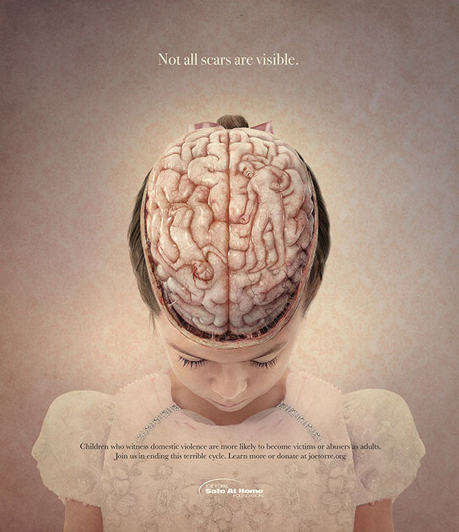
Психологічне насильство – психологічно жорстоке поводження з дитиною, а також відсутність у сім'ї доброзичливої, здорової атмосфери, що сприяє нормальному психологічному розвитку дитини, формуванню у неї позитивної самооцінки та емоційної зрілості.
Може виявлятися у формі приниження, знущань, глузувань і образ щодо дитини; у залякуванні дитини та навіювання страхів, використанні загроз; у формі криків та стресогенної обстановки у сім'ї; у непослідовності у вихованні; у використанні фізичної переваги дорослої людини з метою довести свою правоту; у жорстокості відносно інших людей або тварин на очах у дитини; у використанні дитини як об’єкта для шантажу у конфліктних ситуаціях між батьками; у звинуваченні дитини у власних невдачах, скарги на поведінку та особистісні особливості дитини з метою тиску на неї; приниження дитини за скоєне у присутності інших, особливо значущих йому людей.
Також це загрози з боку батьків покинути або розлюбити його, покінчити життя самогубством, заподіяти шкоду іншим людям або тваринам, до яких дитина прив'язана, знищити або забрати цінні для дитини речі, віддати дитину в поліцію, дитячий будинок чи чужим людям. Це призводить до формування у дитини невпевненості у собі, залежності, пасивності, тривожності, нездатності постояти себе.

Slide 9
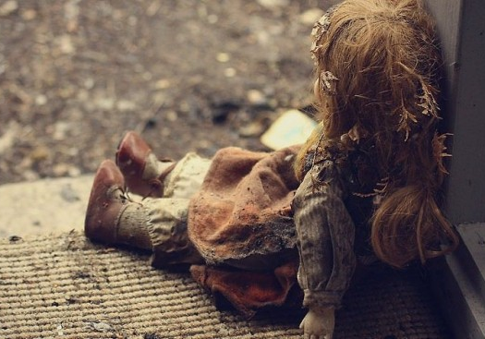
Нехтування – хронічна нездатність батьків або опікунів забезпечити основні потреби дитини в харчуванні, одязі, місці проживання, медичному обслуговуванні, освіті, захисті та догляді внаслідок низки об'єктивних причин (бідність, психічне захворювання, неосвіченість у питаннях виховання) та без них.
До нехтування також належить сприяння заподіянню шкоди, у т. ч. надмірні тілесні покарання, залучення до наркотиків та алкоголю. Дитина, яка зіткнулася зі зневагою з боку батьків, змушена самостійно виживати та піклуватися про себе. Оскільки це не завжди можливо через вік та інші об'єктивні причини, це може призвести до серйозних наслідків як для фізичного, так і психічного здоров'я дитини, в т.ч. до смерті.

Slide 10
Для дітей-жертв домашнього насильства характерний цілий ряд специфічних рис, а саме:
психоневрологічні розлади та психосоматичні захворювання;
амбівалентність почуттів та поведінки: діти, які страждають від насильства в сім'ї, характеризуються страхом, образою та гнівом по відношенню до батьків, що поєднуються з емоційною залежністю від них;
імпульсивність та терплячість;
підозрілість з ірраціональною вірою у можливість зміни внутрішньосімейної ситуації
низька самооцінка, невпевненість у собі, нечіткість, суперечливість і сплутаність Я-концепції;
емоційна залежність та конформність;
почуття самотності та ізольованості, замкнутість, конфліктність, труднощі у побудові близьких та довірчих взаємин із оточуючими;
страх перед майбутнім, песимізм, упевненість у відсутності перспектив;
почуття провини за інциденти насильства, схильність до депресії;
підвищені агресивність, імпульсивність, конфліктність, часті бійки з однолітками;
підвищена тривожність;
наявність страхів; нестійкість емоційної сфери, часті безпричинні коливання емоційних станів, надмірна сила емоційних реакцій, часто їх неадекватність ситуації (наприклад, істеричні ридання у відповідь на незначний подразник);
низька стресостійкість, істеричні прояви;
високий ризик алкоголізації та наркотизації;
асоціальна поведінка, сексуальні порушення, патологічна схильність до бродяжництва;
низька шкільна успішність.

Slide 11
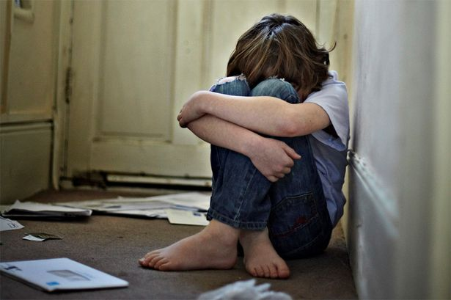
Загальні ознаки насильства та зневаги щодо дитини:
недостатня вага;
затримки у розвитку;
анемія, слабкий імунітет;
тики, смоктання пальця, розгойдування;
недотримання правил особистої гігієни;
одяг, що не відповідає погодним умовам та вікові дитини;
часті звернення до медичних закладів або відсутність необхідного лікування, зростання кількості ушкоджень;
невідповідність отриманих ушкоджень поясненням, що дає дитина.

Slide 12
Наслідками сексуального насильства щодо дітей є:
проміскуїтет, ексгібіціонізм, надмірна мастурбація, що супроводжується почуттям провини;
порушення статеворольової ідентифікації, відхилення в образі свого тіла, страх перед гетеросексуальними контактами, педофілія (у хлопчиків-жертв насильства);
низька самооцінка, почуття провини та самоприниження (дівчата, які пережили сексуальне насильство, вважають, що тепер до них будуть ставитися як до повій);
аутодеструктивна поведінка (алкоголізація, наркотизація, екстремальна та небезпечна для життя поведінка, самоушкодження, суїцидальні спроби);
невіра у можливість отримати допомогу та відсутність довіри до оточуючих;
почуття ізольованості, самотності, несхожості на інших, асоціальна поведінка;
розвиток страхів та фобій (страх темряви, дорослих людей, залишатися вдома на самоті, виходити на вулицю тощо);
підвищена збудливість та підозрілість, нав'язливі думки, образи та спогади;
регресія у поведінці (енурез, смоктання пальця, втрата зв'язаності мовлення, гра у ляльки в підлітковому віці тощо.).
У дитини може спостерігатися три види реакції на травму:
експресивна (сильні неконтрольовані емоції, крики, ридання, тремтіння, розгойдування, що змінюються сміхом);
контрольована (надмірне стримування емоційних реакцій і поведінки);
шокова (дитина ніби оглушена і пригнічена).

Slide 13
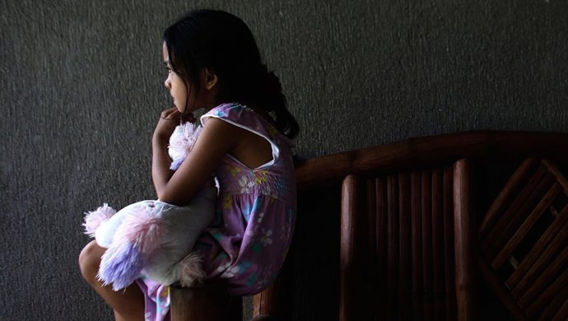
Сексуальне насильство та його ознаки у дитини:
знання термінології та жаргону, не властиві дітям певного віку;
висипання та інші ознаки захворювань, що передаються статевим шляхом;
ушкодження та інші ознаки вагінального чи анального проникнення (нерідко сторонніми предметами);
підліткова проституція;
вагітність (у підлітків);
сексуальні злочини серед неповнолітніх;
сексуальні домагання та інші дії сексуального характеру стосовно інших дітей, підлітків та дорослих;
нерозбірлива сексуальна поведінка;
уникнення контактів із ровесниками та дорослими;
відсутність догляду за собою.

Slide 14
Жінки, які пережили в дитинстві сексуальне насильство, стикаються з труднощами у побудові близьких та довірчих взаємин з оточуючими, не мають прикладу нормальних подружніх відносин.
Вони з недовірою ставляться до чоловіків і стають надмірно контролюючими матерями, які бояться залишити дитину на самоті, стежать за кожним її кроком, тримають в ізоляції від навколишнього світу.
Чоловіки, які пережили у дитинстві сексуальне насильство, схильні бути жорстокими та сексуально неуважними до партнерки. Вони можуть сформуватися схильність до педофілії, сексуального садизму.

Slide 15
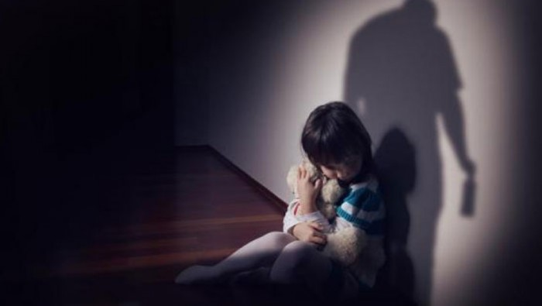
Фізичне насильство та його ознаки у дитини:
самоушкодження;
крововиливи у сітківці очей;
зсув суглобів, переломи кісток, гематоми;
енурез та енкопрез;
рани та синці, різні за часом утворення, на різних частинах тіла (часто одночасно, наприклад, на грудях та спині) невідомого походження;
пошкодження на тілі, що мають особливу форму (наприклад, сліди від пряжки ременя, руки, лозини тощо);
сліди укусів людиною;
незвичайні опіки (наприклад, цигаркою, розпеченим предметом).

Slide 16
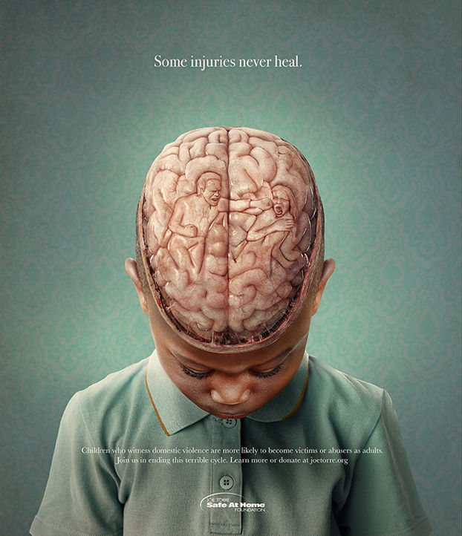
Психологічне насильство та його ознаки у дитини:
замкненість, страх фізичного контакту;
демонстрація повної безстрашності;
неврівноважена поведінка;
агресивність, схильність до насильства та знищення/руйнування;
уповільнена мова, слабко виражена здатність вчитися та освоювати навчальний матеріал;
відсутність базових знань, невміння читати, писати та рахувати, характерні для дітей даного віку;
ознаки розумової відсталості внаслідок соціальної та педагогічної занедбаності;
надмірно виражені відповідальність та зрілість у порівнянні з характерними для даного віку;
уникнення однолітків, бажання грати лише з маленькими дітьми;
знижена самооцінка та тривожність, страхи та фобії;
демонстрація страху при появі батьків та/або за необхідності йти додому;
депресія, суїцидальні спроби;
вживання алкоголю та/або наркотиків;
психосоматичні захворювання та неврастенічні розлади;
насильство відносно тварин і слабкіших дітей;
почуття провини за отримані травми.

Slide 17
Характерні ознаки насильства у неповнолітніх у різні вікові періоди:
У дітей до 6 місяців: низька рухова активність, байдужість і відсутність реакцій на зовнішні стимули, відсутність посмішки.
У дітей від 6 місяців до 1,5 років: страх перед батьками, страх фізичного контакту з дорослими, постійна настороженість, плаксивість, замкнутість, пригнічений емоційний стан.
У дітей від 1,5 до 3 років: страхи, сплутаність почуттів, порушення сну, відсутність апетиту, агресія, страх перед дорослими, схильність до сексуальних ігор, крайнощі в поведінці від агресивності до повної байдужості.
У дітей від 3 до 6 років: пасивна реакція на біль, тривожність, сплутаність почуттів, почуття сорому, провини, огиди, зіпсованості, хвороблива реакція на критику, брехливість, схильність до крадіжок та підпалів, жорстокість до тварин. Сексуальні ігри, хвороблива мастурбація. Поведінка, характерне для молодшого віку (енурез, ссання пальця, втрата зв'язаності мови).
У дітей молодшого шкільного віку: амбівалентність почуттів щодо дорослих, складнощі у визначенні сімейних ролей, страх, сором, провина, почуття зіпсованості, недовіра до навколишнього світу, відчуженість у поведінці, порушення сну, апетиту, агресивність, мовчазність або надмірна балакучість, сексуальні дії відносно інших дітей.
У дітей 9-13 років: ті ж, що у дітей молодшого шкільного віку, а також депресія, суб'єктивне почуття втрати емоцій, самотність, відсутність друзів, страх повертатися додому, ізоляція в поведінці, маніпулювання іншими дітьми, неадекватні харчові уподобання (листя, крейда, комахи і т.д.).
Для підлітків 13-18 років: огида, сором, провина, недовіра, амбівалентність почуттів до дорослих, сексуальні порушення, несформованість соціальних ролей, почуття власної непотрібності, суїцидальні спроби, бажання і спроби піти з дому, агресивність у поведінці та уникнення тілесної та емоційної інтимності, непослідовність поведінки.

Slide 18
ПСИХОЛОГІЧНІ РИСИ, ХАРАКТЕРНІ ДЛЯ ОСІБ,
СХИЛЬНИХ ДО СКОЄННЯ НАСИЛЬСТВА В СІМ’Ї
(на прикладі чоловіків)
дефектний, неадекватний образ себе, в тому числі неадекватна самооцінка (занижена самооцінка, що призводить до поведінки, спрямованої на її підвищення за рахунок інших осіб, або дисгармонійна – тобто занижена в одних сферах та завищена в інших). Такі чоловіки не здатні прийняти в собі ті риси, які сприймають ними як власну слабкість чи недосконалість, у зв'язку з чим вони прагнуть поводитися як «справжні мачо», виявляючи агресію, жорстокість, демонструючи свою силу та перевагу над жертвою.
високий рівень потреби у владі, встановлення тотального контролю над іншими людьми, що супроводжується низьким самоконтролем, а власна жорстокість виправдовується як необхідність підтримання порядку в сім'ї та підтвердження власної сили та чоловічої гідності.
впевненість у природній, генетичній перевазі чоловіка над жінкою, що супроводжується традиційними уявленнями про сім'ю та розподіл сімейних обов'язків на «жіночі» та «чоловічі».
незрілість емоційної сфери, що супроводжується низьким рівнем самоконтролю та схильністю до сплесків гніву. Найчастіше гнів розглядається як допустима емоція для «справжніх чоловіків».
зовнішній локус контролю, схильність звинувачувати інших людей та обставини у своїх невдачах. Зокрема, акти насильства виправдовуються провиною самої жінки, впливом алкоголю, проблемами на роботі тощо, але не власними особистісними особливостями.
проблеми у встановленні та підтримці зрілих та емоційно близьких відносин, почуття соціальної ізольованості та самотності. Фактично чоловік, схильний до насильства, сам створює ситуацію самоізоляції, не довіряє оточуючим, уникає обговорення особистих проблем, не здатний приймати підтримку та допомогу.

Slide 19
походження (з великою ймовірністю, але не обов'язково) із сім'ї, в якій стосунки будувалися на насильстві. Багато чоловіків, схильних до домашнього насильства, були свідками насильства в сім'ї або самі були жертвами зловживання.
схильність до побудови залежних стосунків і страх втрати жінки, дітей та сім'ї в цілому. Тотальний контроль, ревнощі та насильство пояснюються чоловіком як прояв ними справжнього кохання. У цьому будь-який опір із боку членів сім'ї чи прояви незалежності сприймаються чоловіком як спроба замаху на його «чоловічу гідність», «позицію голови сім'ї» чи як прояв неповаги до нього як чоловіка і батька.
низький рівень усвідомлення того факту, що насильницькі дії можуть мати серйозні наслідки для життя та здоров'я інших людей і, як наслідок, недовіра до скарг членів сім'ї на погане самопочуття, біль та травми.
схильність до маніпуляцій за допомогою застосування загроз самогубства, заподіяння шкоди собі, жертві або іншим членам сім'ї, «купівля» мовчання або слухняності жертви за допомогою подарунків.
схильність до безладних сексуальних відносин, прояви насильства та агресії при статевому контакті, надмірне захоплення «технічною» стороною сексу.
жорстокість стосовно дітей, що супроводжується нереалістичними надіями щодо талантів дітей або, навпаки, заперечення реальних здібностей дитини, якщо вони не відповідають очікуванням (наприклад, батько забороняє музично обдарованому синові займатися музикою, при цьому змушуючи його займатися спортом, оскільки вважає, що це справжнє чоловіче заняття).

Slide 20
ТЕОРІЯ ПРО ЦИКЛІЧНИЙ ХАРАКТЕР ДОМАШНЬОГО НАСИЛЬСТВА
(Леонор Уолкер, 1970)
Домашнє насильство — це повторюваний із збільшенням частоти цикл дій, що включає в себе 4 стадії:
1 — наростання напруження в сім'ї (зростання невдоволення стосунками і порушення спілкування між членами сім’ї)
2 — насильницький інцидент (відбувається спалах жорстокості вербального, емоційного чи фізичного характеру, що супроводжується люттю, суперечками, звинуваченнями, погрозами, залякуванням)
3 — примирення (кривдник приносить вибачення, пояснює причину жорстокості, перекладає провину на жертву:«роздмухуванні з мухи слона»)
4 — спокійний період у стосунках (т.з. «медовий місяць», коли насильницький інцидент забутий, кривдник прощений, якість відносин між партнерами на цій стадії повертається до початкового).
Після «медового місяця» стосунки повертаються 1-шу стадію, і цикл повторюється.
З часом кожна фаза стає коротшою, спалахи жорстокості частішають і завдають більшої шкоди. Жертва неспроможна врегулювати ситуацію самостійно. При цьому у жертви домашнього насильства часто формується комплекс реакцій, характерний для так званого «сімейно-побутового» стокгольмського синдрому. Цей синдром виявляється в тому, що жертва переймається співчуттям і розумінням до власного ґвалтівника. Якщо жертва відразу не йде від свого ґвалтівника (або немає такої можливості), вона починає шукати способи співіснувати з тираном. Наприклад, жертва починає з'ясовувати причини поведінки ґвалтівника (і нерідко знаходить їх у собі), починає співчувати, намагається зрозуміти його поведінку та допомогти йому виправитися.

